Slide 1
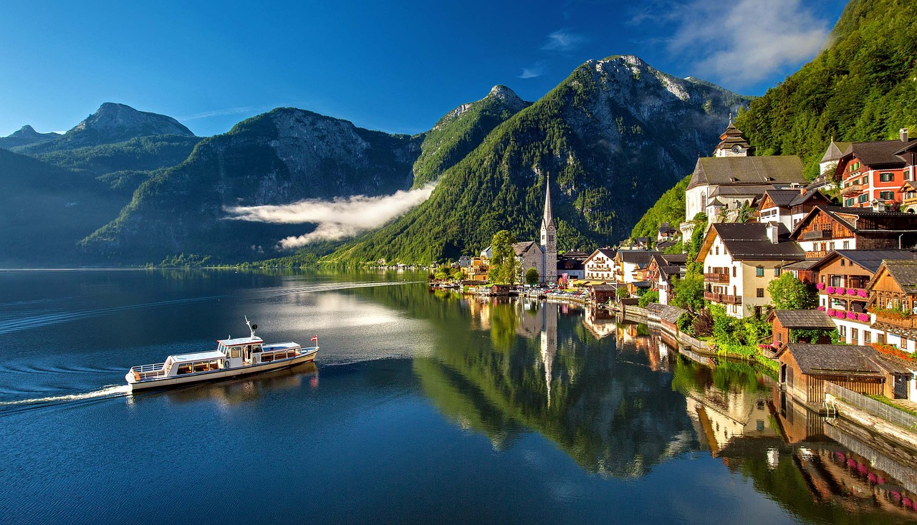
Experiences at home and away
Dieses Wochenende fahren wir nach Österreich!
grün
Follow ups 1-5
Term 3 Week 5
Notes:
Artwork by Steve Clarke. Pronoun pictures from NCELP (www.ncelp.org). All additional pictures selected from Pixabay and are available under a Creative Commons license, no
attribution required.
Phonics:
[-g] Tag [111] Berg [934] Zug [675]
[-d] und [2] Lied [1733] Freund [273]
[-b] gelb [1446] Lieblings- [n/a] siebzehn [>5000]
Vocabulary: fahren [215] Berg [934] Dorf [959] Europa [294] Haus [147] Meer [854] Österreich [707] Schweiz [763] See [1317] dort [139] bald [503] nach [34] zu [21] nach Hause [n/a]
Revisit 1: werden, werde, wirst, wird [8] Frohe Weihnachten [n/a] Gute Besserung [n/a] Herzlichen Glückwunsch zum Geburtstag [n/a] viel Glück [n/a]
Revisit 2: Uhr³ [348] spät [169] um¹ [44] zusammen [533] Revisit numbers 1-12
Jones, R.L & Tschirner, E. (2019). A frequency dictionary of German: Core vocabulary for learners. London: Routledge.
The frequency rankings for words that occur in this PowerPoint which have been previously introduced in these resources are given in the SOW and in the resources that first
introduced and formally re-visited those words.
For any other words that occur incidentally in this PowerPoint, frequency rankings will be provided in the notes field wherever possible.
Remember that at the start of the course (first three lessons of Rot/Gelb) pupils learnt language (for greetings and register taking) that can still be part of the lesson routines in upper KS2 (Blau/Grün). They are not re-taught, as we anticipate that teachers have built these in from early in lower KS2.

Slide 2
Follow up 1
[-g] [-d] [-b]
aussprechen
A
Lies 💬
B
Hör zu und zähle ✅
[-g]
[-d]
[-b]
1
Bald wird mein Freund zwölf. Er bekommt ein Fahrrad zum Geburtstag.
Seid ihr alle auf dem Bild? Ich sehe Jakob nicht.
Dein Hund springt ins Schwimmbad, Bernd! Er mag das Wasser!
[5]
2
[3]
3
[4]
Notes:
Slide 1/2
Timing: 5 minutes for 2 slides.
Aim: to practise aural comprehension of the SSCs [-g], [-d], and [-b].
Procedure:
Read the explanation and ensure pupils understand the task.
Pupil Bs turn away from the board, having written 1, 2, 3 and made 3 x columns for [-g], -d] and [-b].
Click to reveal the sentences.
Pupil A reads each sentence (Pupil B may say Wiederhole! as necessary).
Pupil B ticks his/her columns according to the sounds s/he hears.
Click to correct. Animations appear in the order of the sound that appears first.
Pupil As turn away. Repeat steps 3 – 6 on the next slide.
Transcript: Pupil A:
1. Bald wird mein Freund zwölf. Er bekommt ein Fahrrad zum Geburtstag. (Soon my friend will be twelve. He is getting a bicycle for his birthday)
2. Seid ihr alle auf dem Bild? Ich sehe Jakob nicht. (Are you all in the picture? I don’t see Jakob.)
3. Dein Hund springt ins Schwimmbad, Bernd! Er mag das Wasser! (Your dog is jumping into the swimming pool, Bernd! He likes the water!)

Slide 3
Follow up 1
[-g] [-d] [-b]
aussprechen
B
Lies 💬
A
Hör zu und zähle ✅
[-g]
[-d]
[-b]
1
Ich höre meine Lieblingsmusik auf dem Zug. Magst du dieses Lied?
Mein Hund ist mein bester Freund. Er ist sehr lieb.
Auf diesem Berg gibt es bald Schnee.
[4]
[3]
2
[2]
3
Notes:
Slide 2/2
Pupil A and B change roles.
Transcript Pupil B:
Ich höre meine Lieblingsmusik auf dem Zug. Magst du dieses Lied? (I’m listening to my favourite music on the train. Do you like this song?)
Mein Hund ist mein bester Freund. Er ist sehr lieb. (My dog is my best friend. He is very kind/sweet.)
Auf diesem Berg gibt es bald Schnee. (There will be snow on this mountain soon.)

Slide 4
Present tense ➜ future meaning
In German and English we can use the present tense with a time phrase to talk about future actions:
Use Word Order 2 because the sentence starts with an adverbial time phrase.
In zwei Wochen fahren wir nach Österreich.
In two weeks we’re going to Austria.
In English we use the present continuous (-ing).
Remember that in German there is only one present tense; the same for repeated and ongoing actions:
Normalerweise fahren wir nach Wien.
It’s the time adverb that tells us how to translate into English.
Normally we go to Vienna.
Heute fahren wir nach Innsbruck.
Today we are going to Innsbruck.
Notes:
USE BEFORE FOLLOW UP 2
Timing: 2 minutes
Aim: to introduce the use of present tense with future meaning.
Procedure:
Click through the animations to present the new information.
Elicit English translation for the German examples provided.
4

Slide 5
Follow up 2
Lies den Text. Was machen die Kinder?
Circle the correct form of the present tense meaning in English.
lesen
1
Samstags geht Leon normalerweise zum Schwimmbad.
 | goes / is going
 | go / are going
 | go / are going
 | goes / is going
 | wears / is wearing
 | drives / is driving
 | goes / is going
 | comes / is coming
1
2
Morgen fährt xier zusammen mit Ronja und Lias nach Innsbruck.
2
3
Sie fahren um acht Uhr mit dem Zug nach Zürich.
3
4
Lias geht heute um zwölf Uhr zur Geburtstagsparty.
4
5
Er trägt Partykleidung und sieht toll aus*!
5
6
Lothar fährt Lias nach Epsach. Das ist ein Dorf und die Party ist dort.
6
7
Das Geburtstagskind, Sophie, fährt normalerweise mit dem Bus zur Schule.
7
aussehen – to look (e.g. good)
8
8
Sie kommt oft spät nach Hause.
Notes:
Timing: 5 minutes
Aim: to distinguish between the two present tense meanings/ forms in English (simple for manchmal, continuous for diesmal) , when there is only one in German.
Procedure:
Pupils read items 1-8 and decide which present tense meaning (one of two) goes with each item.
Elicit the answers, click for green shapes appear to denote the correct choice.
Vocabulary:
aussehen [277]
Jones, R.L & Tschirner, E. (2019). A frequency dictionary of German: Core vocabulary for learners. London: Routledge.

Slide 6
Follow up 3a
Lies den Text und schreib ‘nach’ oder ‘zu’.
Both nach and zu/zum/zur mean ‘to’. Which one goes where?
lesen
1
Samstags geht Leon normalerweise zum Schwimmbad.
 | zum
 | nach
 | nach
 | zur
 | -
 | nach
 | zur
 | nach
1
2
Morgen fährt xier zusammen mit Ronja und Lias nach Innsbruck.
2
3
Sie fahren um acht Uhr mit dem Zug nach Zürich.
3
4
Lias geht heute um zwölf Uhr zur Geburtstagsparty.
4
5
Er trägt Partykleidung und sieht toll aus*!
5
6
Lothar fährt Lias nach Epsach. Das ist ein Dorf und die Party ist dort.
6
7
Das Geburtstagskind, Sophie, fährt normalerweise mit dem Bus zur Schule.
7
8
Sie kommt oft spät nach Hause.
aussehen – to look (e.g. good)
8
Notes:
Timing: 8 minutes (two slides) Note: these two activities could be spread over two different days or one could be omitted.
Aim: to distinguish between the different usages of two words for ‘to’: ‘zu’ and ‘nach’.
Procedure:
Pupils read item 1. Elicit whether it’s zu or nach hidden under the suitcase.
Pupils write zu or nach hidden under the suitcase.
Elicit the answer.
Click to reveal the answer.
Continue for items 2-8.

Slide 7
Follow up 3b
Was machen die Kinder? Schreib auf Englisch.
lesen
Samstags geht Leon normalerweise zum Schwimmbad.
On Saturdays, Leon normally goes to the swimming pool.
Tomorrow they are going to Innsbruck together with Ronja and Lias.
They are taking the train to Zurich at eight o’clock.
Lias is going to the birthday party at 12 o’clock today.
He is wearing party clothes and looks great!
Lothar is driving Lias to Epsach. It’s a village and the party is there.
The birthday child, Sophie, usually takes the bus to school.
She often comes home late.
1
1
2
2
Morgen fährt xier zusammen mit Ronja und Lias nach Innsbruck.
3
Sie fahren um acht Uhr mit dem Zug nach Zürich.
3
4
4
Lias geht heute um zwölf Uhr zur Geburtstagsparty.
5
Er trägt Partykleidung und sieht toll aus*!
5
Lothar fährt Lias nach Epsach. Das ist ein Dorf und die Party ist dort.
6
6
Das Geburtstagskind, Sophie, fährt normalerweise mit dem Bus zur Schule.
7
7
Sie kommt oft spät nach Hause.
8
8
Notes:
Timing: 5 minutes
Aim: to work out the meaning of the German sentences with particular focus on the present tense verb forms.
Procedure:
Pupils read item 1 again. Click to bring up the first half of the English meaning.
Pupils work out how the English sentence continues, and write it in the box on the right.
NB: point out to pay attention to whether it should be simple form (repeated action) or continuous form (one-off action).
Click to reveal the answer.
Continue for items 2-8.

Slide 8
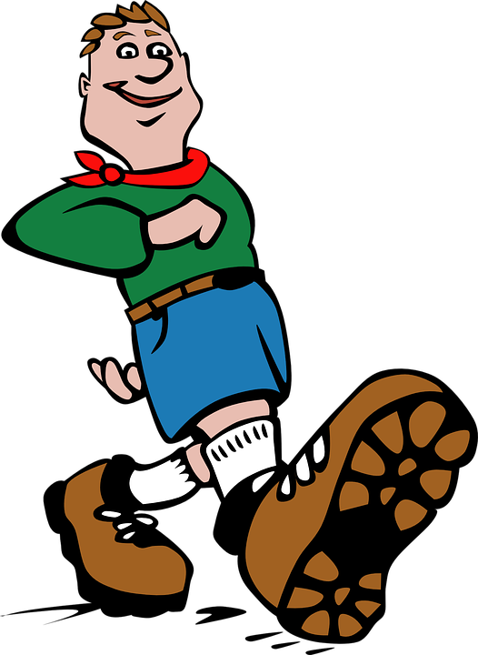
gehen | fahren
Remember! gehen is to go on foot, fahren is to go by transport.
In einer Woche fahren wir nach Österreich.
In a week we’re going to Austria.
In zwei Minuten gehen wir nach unten.
In two minutes we’re going down(stairs).
fahren
Normalerweise fahren wir zur Schule.
Normally we go (by transport)/drive to (the) school.
Mittwochs gehen wir zum See.
gehen
On Wednesdays we go (on foot) /walk to the lake.
Notes:
USE BEFORE FOLLOW UP 4
Timing: 2 minutes
Aim: to remind pupils about the difference between gehen and fahren.
Procedure:
Click through the animations to present the new information.
Elicit English translation for the German examples provided.
8

Slide 9
Follow up 4
Rede mit deinem Partner/deiner Partnerin.
Person A spricht.
Remember! If you hear gehen, choose the destination you can walk to.
sprechen
Person B antwortet.
Person A schreibt.
Person A
Sag:
I …
Schule
England
…zur Schule.
Ich gehe…
A
B

It is zur for feminine places, zum for masculine / neuter.
to (the) school.
……………………………….
Notes:
Timing: 5-10 minutes
Aim: to practise productive knowledge of ‘gehen’ and ‘fahren’ as well as ‘zu’ and ‘nach’.
Procedure: 1. Use this slide to model the task.
2. Pupil A produces the verb in German.
3. Pupil B identifies the correct word based on the verb heard.
4. B completes the spoken sentence.
5. A writes the rest of the sentence in English.
6. Complete items 1-5.
7. Then swap to complete roles.

Slide 10
Follow up 4
Runde 1-Person A sagt:
Runde 1-Person B sagt:
sprechen
1) I am … ……………………………….
2) We are …
……………………………….
3) We are…
……………………………….
4) We are….
……………………………….
5) I am …
………………………………..
1)
2)
3)
4)
5)
Ich gehe…
zum Laden.
going to the shop.
Laden
Europa
Wir gehen…
zum Park.
going to the park.
Paris
Park
Wir fahren…
nach rechts.
going (to the) right.
rechts
Schule
Wir gehen…
nach links.
going (to the) left.
links
Basel
Ich fahre…
nach Zürich.
going to Zürich.
Zürich
Schwimmbad
Notes:
DO NOT DISPLAY DURING TASK
ANSWERS – ROUND 1
Accept other plausible answers if students can justify why they chose the other option, e.g. 3. Wir fahren zur Schule because they want to say they drive to school.

Slide 11
Follow up 4
Runde 2-Person B sagt:
Runde 2-Person A sagt:
sprechen
1) I am … ……………………………….
2) We are …
……………………………….
3) I am…
……………………………….
4) We are….
……………………………….
5) I am …
………………………………..
1)
2)
3)
4)
5)
Ich fahre…
nach St. Moritz.
going to St Moritz.
Bibliothek
St. Moritz
Wir gehen…
zum Museum.
going to the museum.
Museum
Deutschland
Ich fahre…
nach Europa.
going to Europe.
Europa
Park
Wir fahren…
nach England.
going to England.
England
Schule
Ich gehe…
nach Hause.
going home.
Hause
Wales
Notes:
DO NOT DISPLAY DURING TASK
ANSWERS – ROUND 2
Accept other plausible answers if students can justify why they chose the other option, e.g. 1. Ich fahre zur Bibliothek because they want to say they drive to the library.

Slide 12
Follow up 5:

Schreib auf Englisch.
Can you get at least 15 points?
Wörter
 | um fünf Uhr | sechs | spät
 | elf | neun | zusammen
 | werden | viel Glück | ich werde
 | Herzlichen Glückwunsch zum Geburtstag | du wirst | Gute Besserung
 | er/sie/es wird | Frohe Weihnachten | man wird
 | bald | zu | nach
 | das Haus | das Meer | die Schweiz
at five o’clock
six
late
Vokabeln
x3
eleven
nine
together
to become / get
Good luck
I become / get
x2
Happy Birthday
you become / get
Get well soon
he/she/it becomes / gets
Happy Christmas
you / people become
soon
to (e.g. places/events)
to (e.g. countries/cities)
x1
(the) house
(the) sea
Switzerland
Notes:
Timing: 5 minutes
Aim: to practise written production of vocabulary from this and revisited weeks.
Procedure: 1. Give pupils a blank grid. They fill in the English meanings of any of the words they know, trying to reach 15 points in total.
Note: The most recently learnt and practised words are pink, words from the previous week are green and those from week 1 are blue, thus more points are awarded for them, to recognise that memories fade and more effort (heavy lifting!) is needed to retrieve them.

Slide 13
Follow up 5:

Schreib auf Deutsch.
Can you get at least 15 points?
 | six | at five o’clock | together
 | nine | late | eleven
 | Good luck | you / people become | Happy Christmas
 | to become / get | he/she/it becomes / gets | you become / get
 | Happy Birthday | Get well soon | I become / get
 | to (e.g. to places/events) | Switzerland | (the) house
 | to (e.g. countries/cities) | soon | (the) sea
Wörter
sechs
um fünf Uhr
zusammen
Vokabeln
x3
neun
spät
elf
viel Glück
man wird
Frohe Weihnachten
x2
werden
er/sie/es wird
du wirst
Herzlichen Glückwunsch zum Geburtstag
Gute Besserung
ich werde
zu
die Schweiz
das Haus
x1
nach
bald
das Meer
Notes:
Timing: 5 minutes
Aim: to practise written production of vocabulary from this and revisited weeks.
Procedure: 1. Give pupils a blank grid. They fill in the German meanings of any of the words they know, trying to reach 15 points in total.
Note: The most recently learnt and practised words are pink, words from the previous week are green and those from week 1 are blue, thus more points are awarded for them, to recognise that memories fade and more effort (heavy lifting!) is needed to retrieve them.

Slide 14
Tschüss!
grün
Notes:
14

Slide 15
Follow up 4
Rede mit deinem Partner/deiner Partnerin.
Person A Runde 1
sprechen
Person A Runde 2
Person A sagt:
1) I ……………………………….
2) We
……………………………….
3) We
……………………………….
4) We
……………………………….
5) I
………………………………..
1)
2)
3)
4)
5)
Bibliothek
St. Moritz
Museum
Deutschland
Europa
Park
England
Schule
Hause
Wales
Notes:
HANDOUT PERSON A

Slide 16
Follow up 4
Rede mit deinem Partner/deiner Partnerin.
Person B Runde 1
Person B Runde 2
sprechen
1)
2)
3)
4)
5)
Person B sagt:
1) I ……………………………….
2) We
……………………………….
3) I
……………………………….
4) We
……………………………….
5) I
………………………………..
Laden
Europa
Paris
Park
rechts
Schule
links
Restaurant
Zürich
Schwimmbad
Notes:
HANDOUT PERSON B

Slide 17
Follow up 5:

Schreib auf Englisch.
Can you get at least 15 points?
Wörter
 | um fünf Uhr | sechs | spät
 | elf | neun | zusammen
 | werden | viel Glück | ich werde
 | Herzlichen Glückwunsch zum Geburtstag | du wirst | Gute Besserung
 | er/sie/es wird | Frohe Weihnachten | man wird
 | bald | zu | nach
 | das Haus | das Meer | die Schweiz
Vokabeln
x3
x2
x1
Notes:
HANDOUT

Slide 18
Follow up 5:

Schreib auf Deutsch.
Can you get at least 15 points?
 | six | at five o’clock | together
 | nine | late | eleven
 | Good luck | you / people become | Happy Christmas
 | to become / get | he/she/it becomes / gets | you become / get
 | Happy Birthday | Get well soon | I become / get
 | to (e.g. to places/events) | Switzerland | (the) house
 | to (e.g. countries/cities) | soon | (the) sea
Wörter
Vokabeln
x3
x2
x1
Notes:
HANDOUT

